Slide 1
Система роботи
класного керівника 10 класу
ЗОШ І-ІІІ ст. с. Загір’я
Андрущишин О. М.

Slide 2
Модель випускника ЗНЗ
Ціннісне ставлення до
суспільства
Ціннісне ставлення до
природи
Особистість
випускника
Ціннісне ставлення до
мистецтва
Ціннісне ставлення до
самого себе
Ціннісне ставлення
до людей, родини,
сім’ї
Ціннісне ставлення
до праці

Slide 3
Мета та завдання виховної діяльності з класом
на поточний навчальний рік
У 2012-2013н.р. Виховна робота буде спрямована на
-Формування сприятливих
для розвитку вихованців
Взаємовідносин
в учнівському колективі;
-розвиток конкретних
інтелектуальних, вольових,
фізичних здібностей
та якостей вихованців;
-виховання духовно-моральних
загальнолюдських цінностей
та патріотичних почуттів учнів;

Slide 4
З цією метою
-забезпечити виховання позитивних
рис характеру:
доброти, скромності, правдивості,
поваги до старших, дбайливості,
організованості, старанності,
рішучості тощо;
-сприяти розвитку організаційних
Вмінь та навичок,
залучати учнів
до суспільно-корисної праці;
-сприяти вихованню здорового
способу життя,
запобіганню шкідливих звичок;
вихованню високої моральності
у взаємовідносинах хлопців
та дівчат, гендерної чутливості;
-підтримувати тісний зв’язок
з батьками учнів
та вчителями-предметниками.

Slide 5
Робота з учнями,
які порушують
дисципліну
під час уроків
(аналіз причин)
Виховні бесіди з
учнями,
які відвідують школу
без шкільної форми
Рейд
”Твій портфель”
Тестування
”Роль мови
у житті класу”
Бесіда
”Мої організаторські
здібності”
Бесіда з учнями
в яких є проблеми
з товаришами
Індивідуальна робота з учнями
Рейд
”Твій портфель”
Бесіда
“Дбайливе ставлення
до шкільного майна”
Бесіда
”Сплануй свій день”
Перевіряти ведення
Учнівських
щоденників
та виконання учнями
домашніх завдань
Індивідуальна бесіда
”Допоможи сам собі”

Slide 6
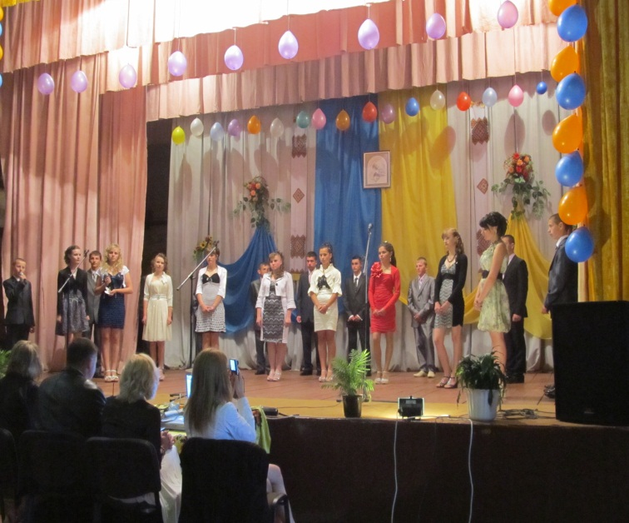
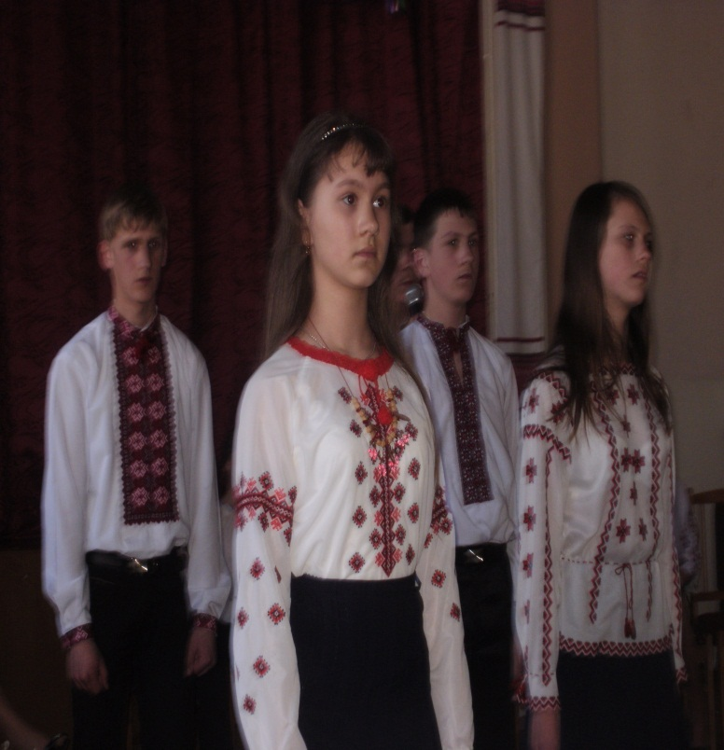
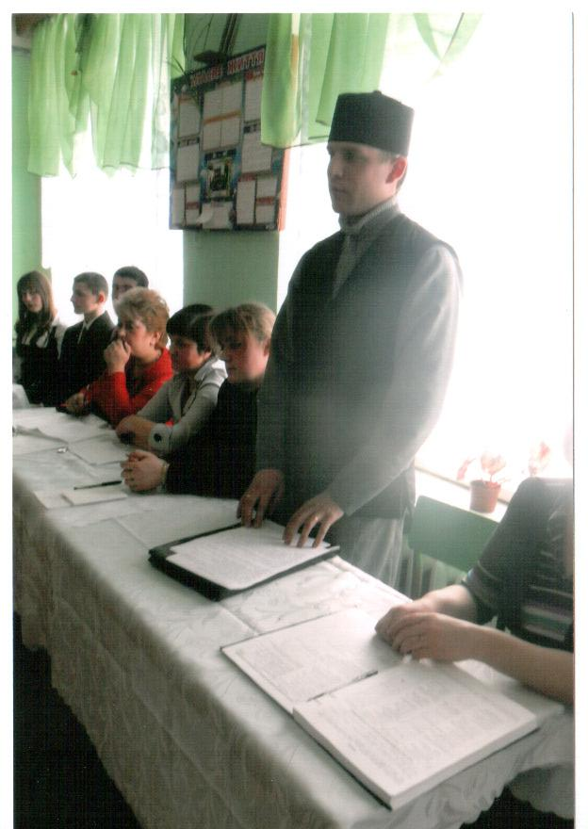
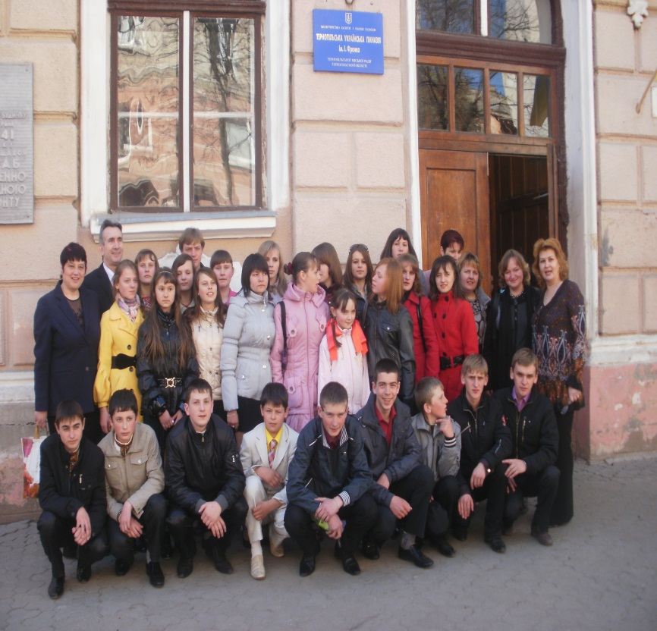
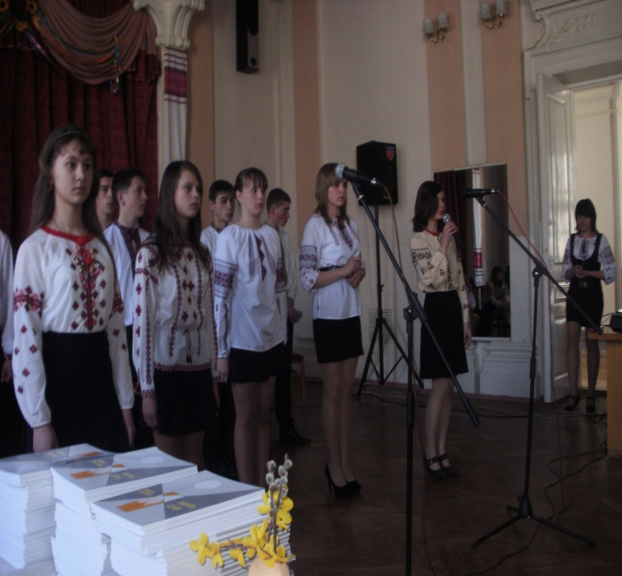
Ціннісне ставлення до суспільства і держави
-національно-патріотичне виховання;
-громадянське виховання
Форми роботи з учнями
Вечір-реквієм
“Ваш світлий подвиг незабутній”
Година спілкування
“Духовні обрії особистості”
Брейн-ринг”Право. Мораль. духовність”

Slide 7
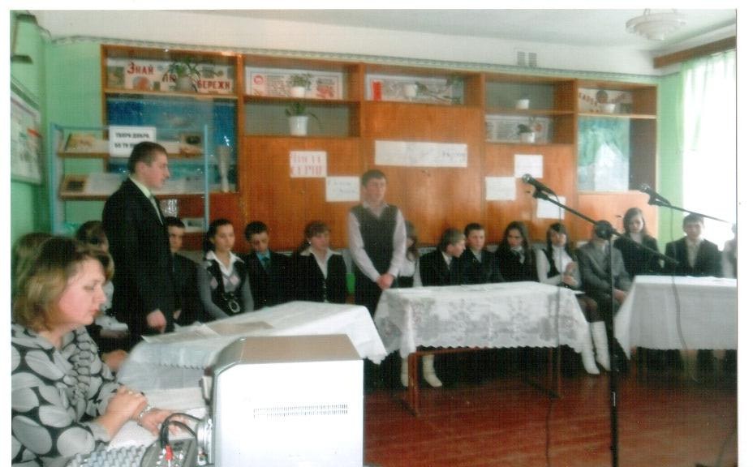
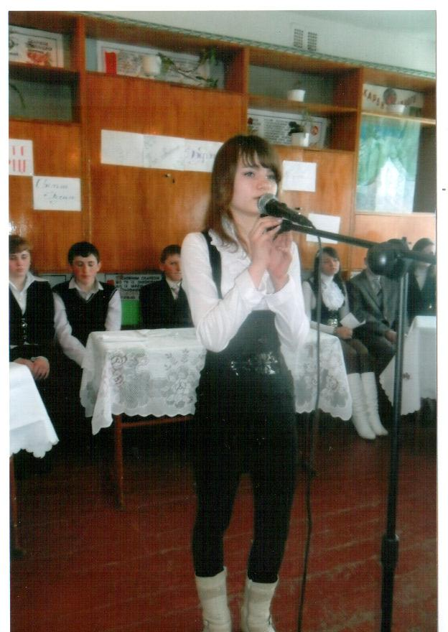
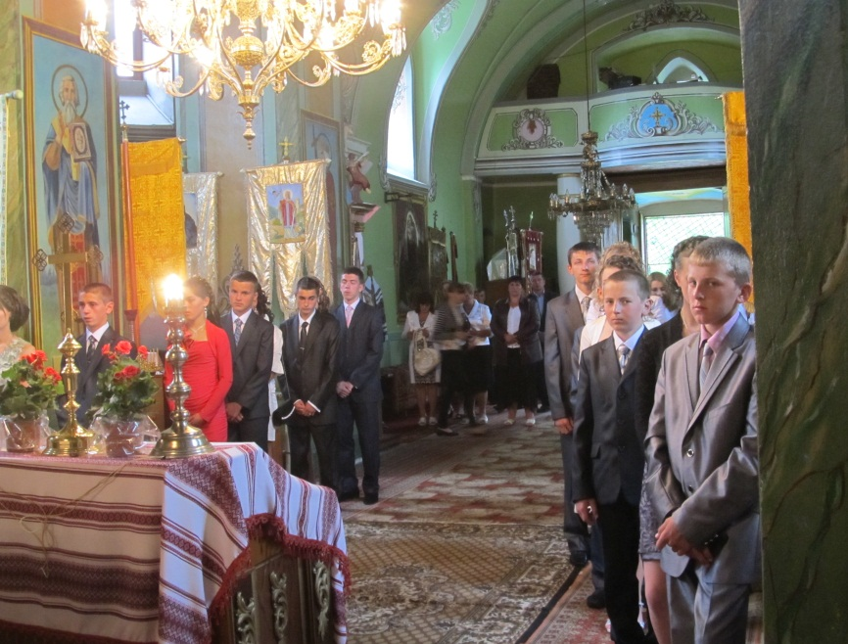
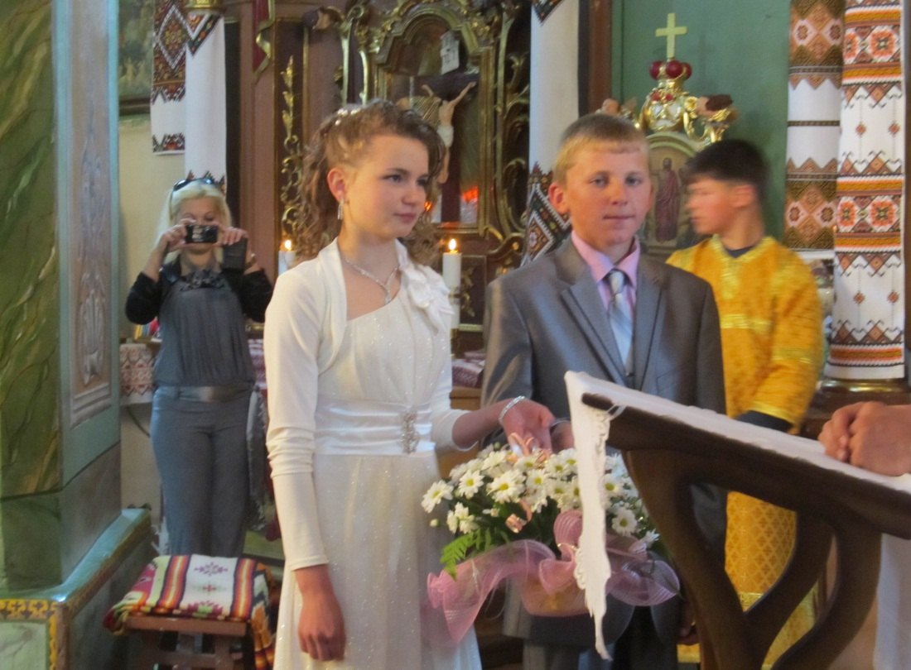
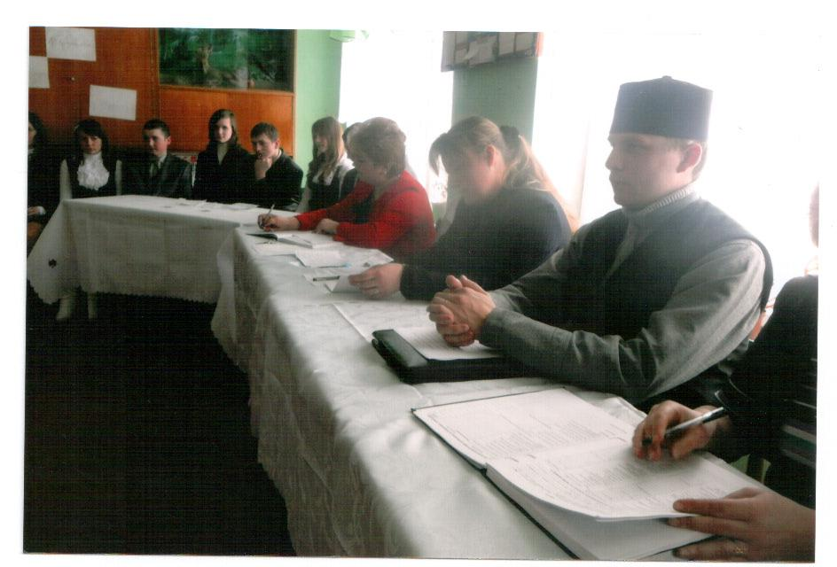
Ціннісне ставлення до сім’ї, родини, людей
Форми роботи з учнями
Урок толерантності”Збережи у серці доброту”
Духовний діалог
”Людина і духовність”
Проект”Я через 20 років”

Slide 8
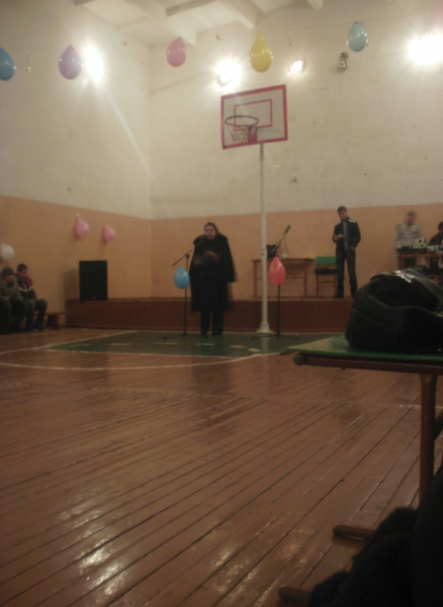
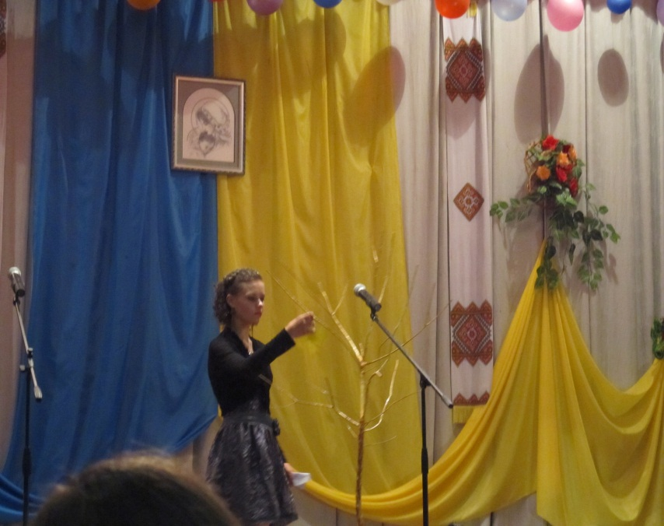
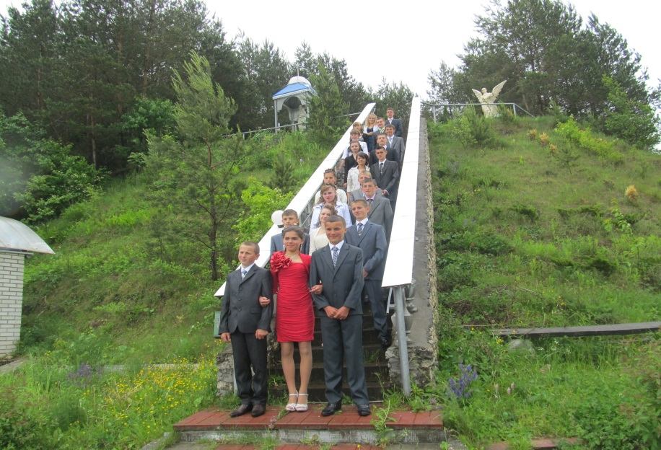
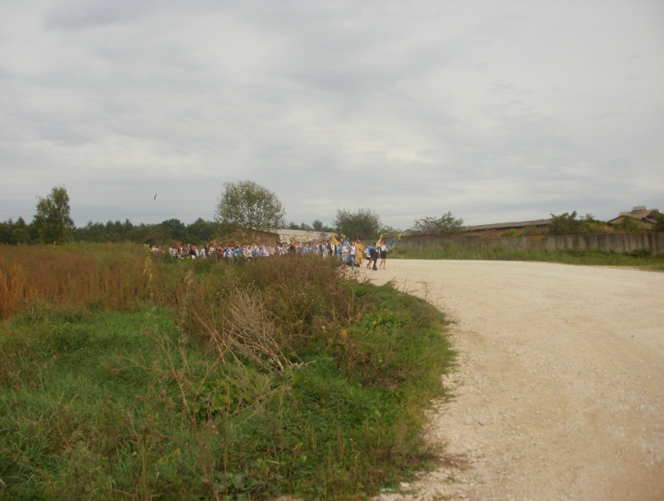
Ціннісне ставлення до природи
Форми роботи з учнями
Ділова гра”Екологічний метеопрогноз”
Година спілкування”Жити в злагоді з природою”

Slide 9
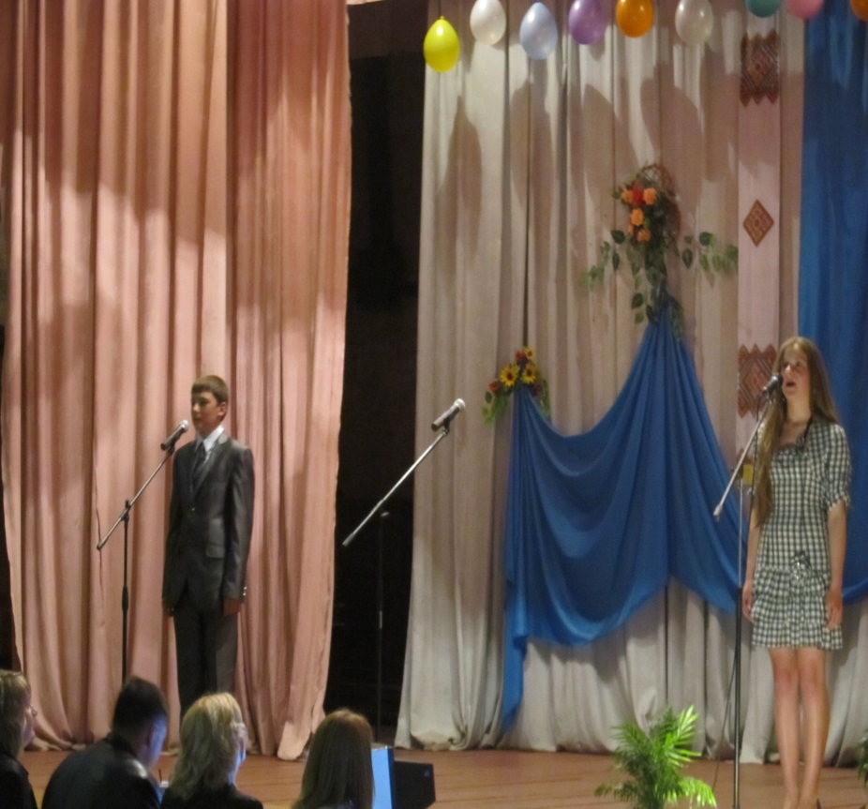
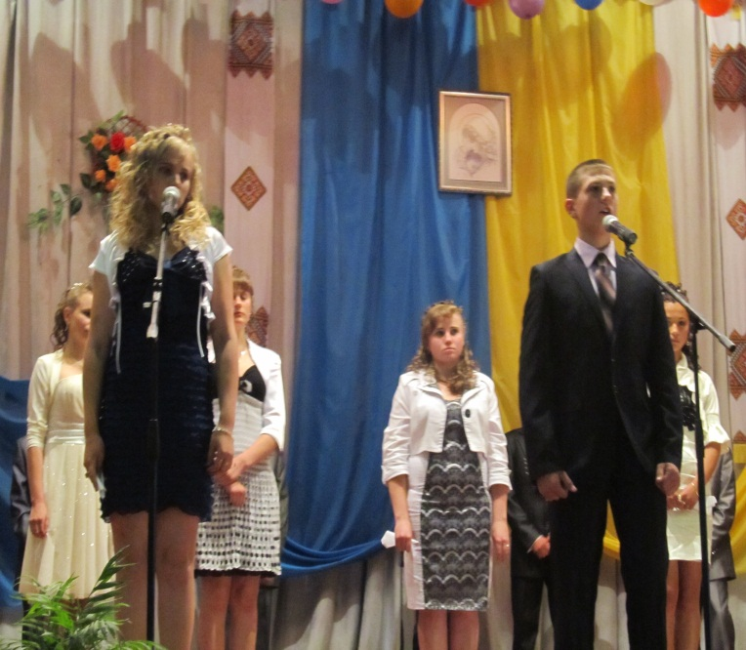
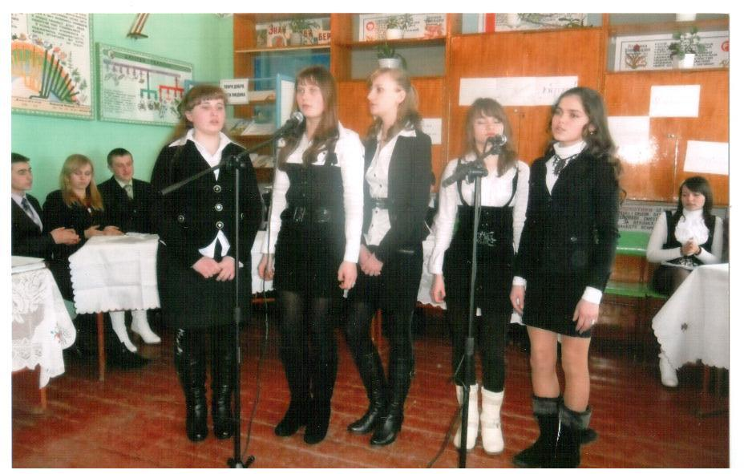
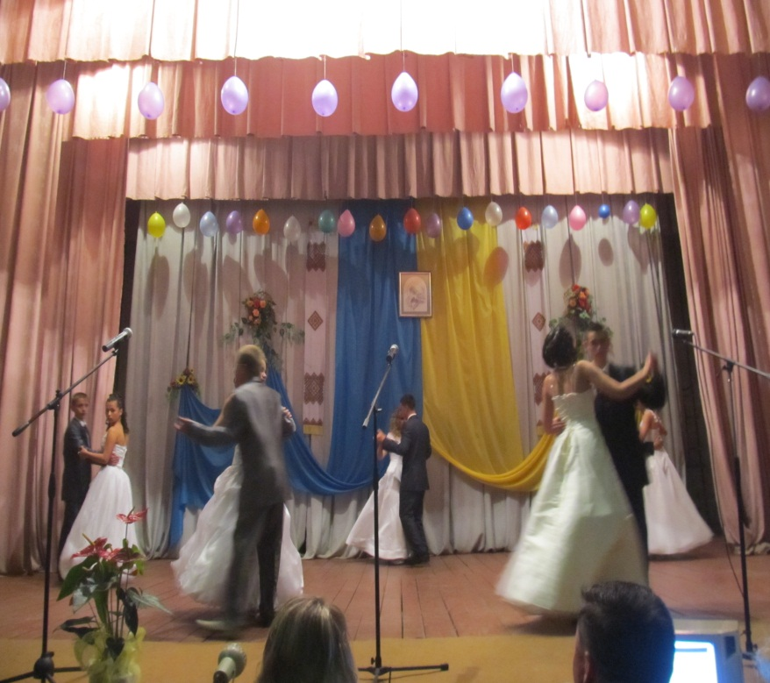
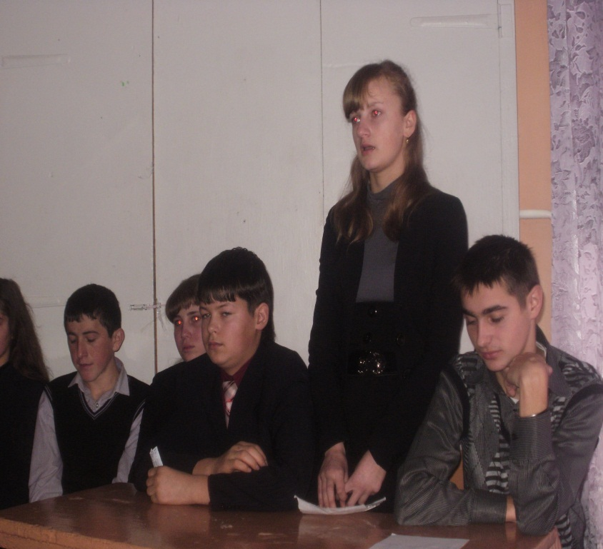
Ціннісне ставлення до культури і мистецтва
Родинний вечір”Від серця до серця”
Форми роботи з учнями
Круглий стіл”Музика сучасна і класична”
Тренінг”Скільки коштує безкоштовне”

Slide 10
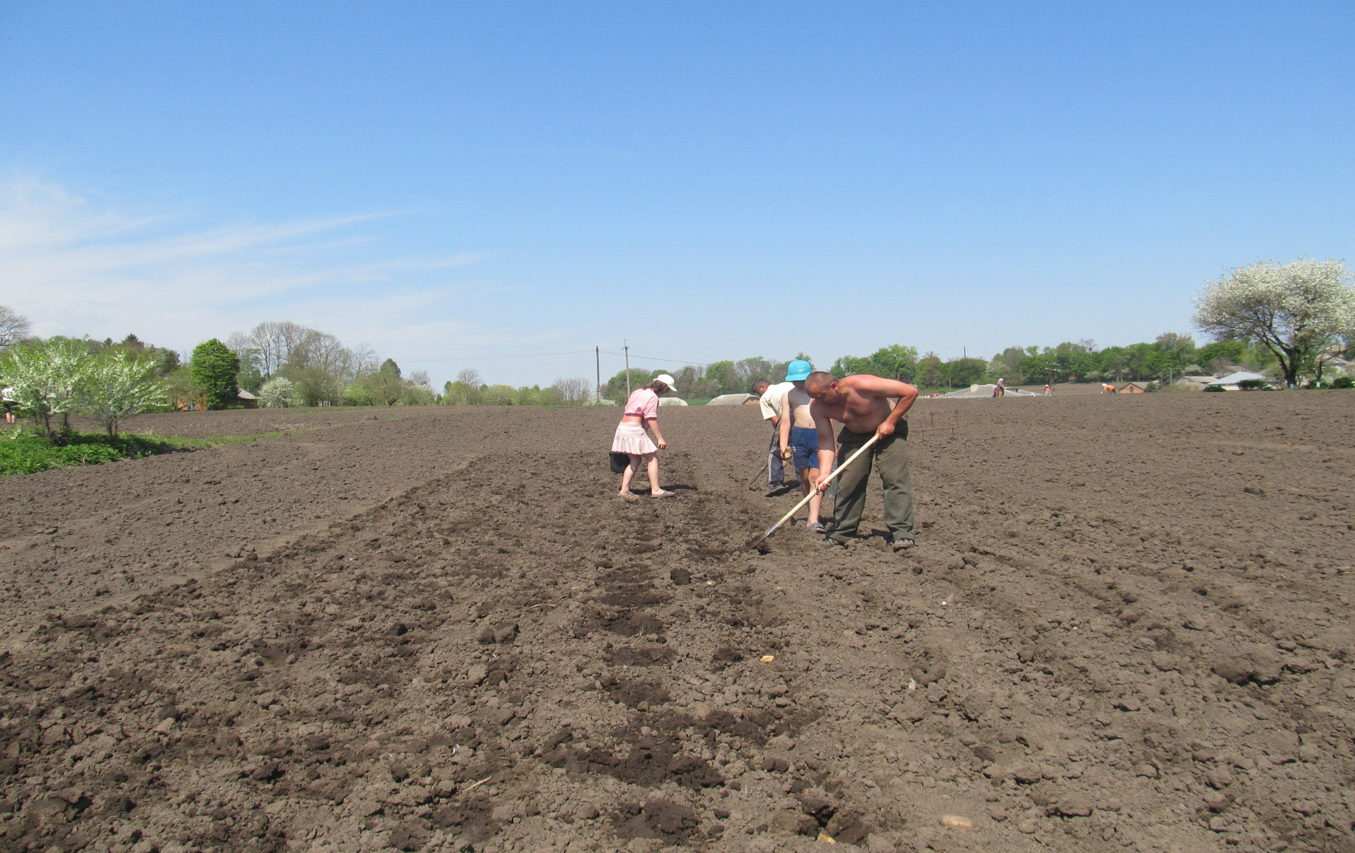
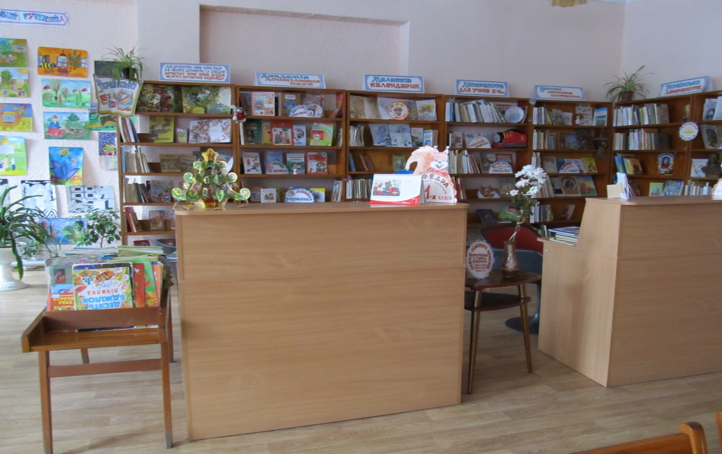
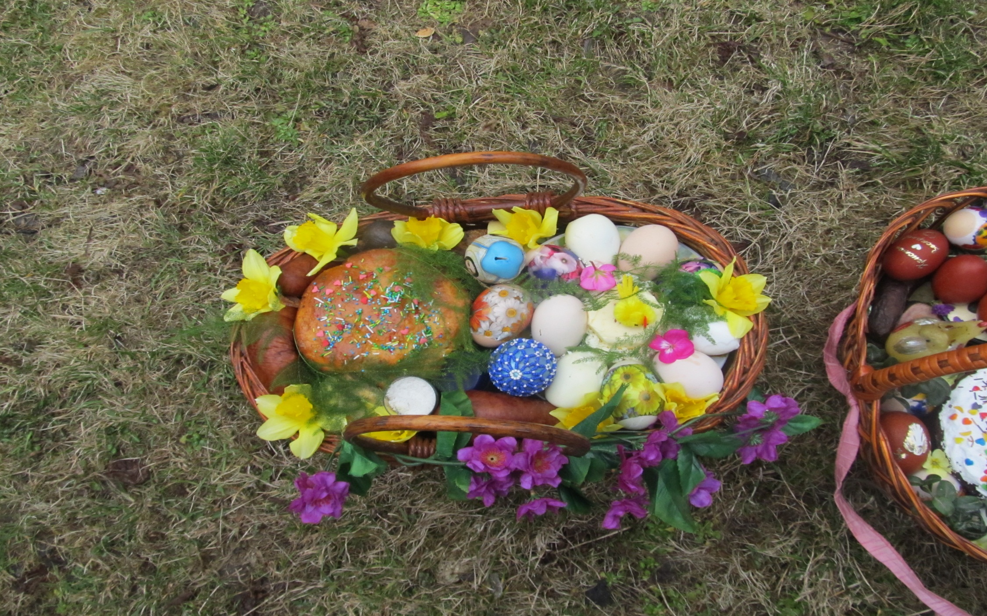
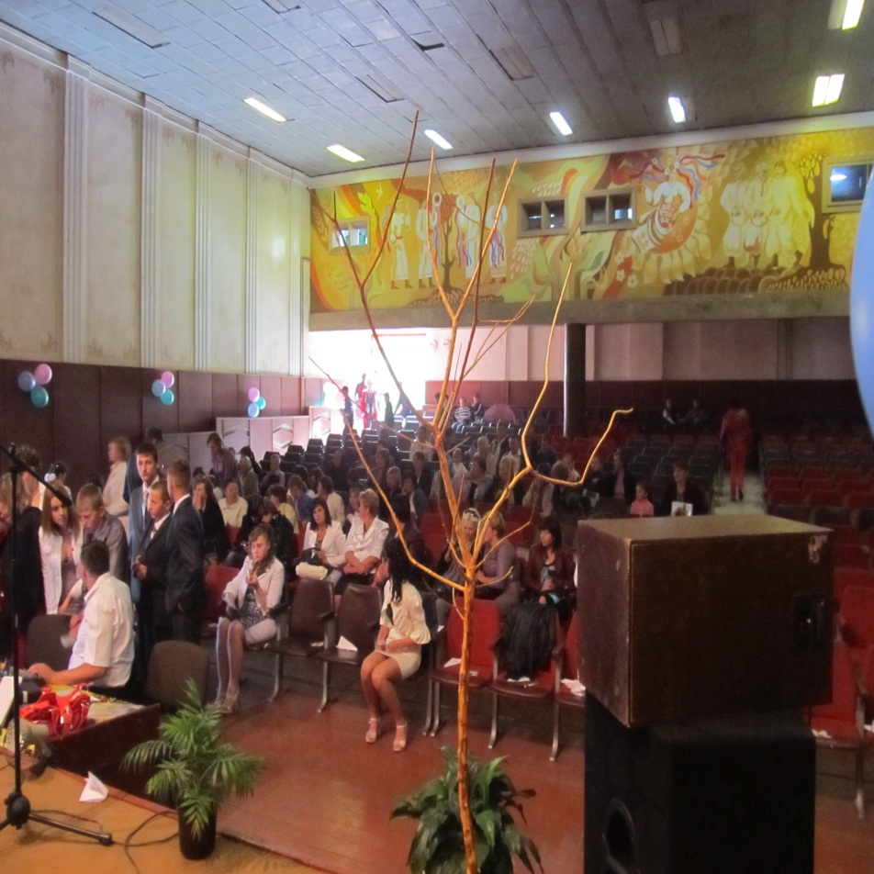
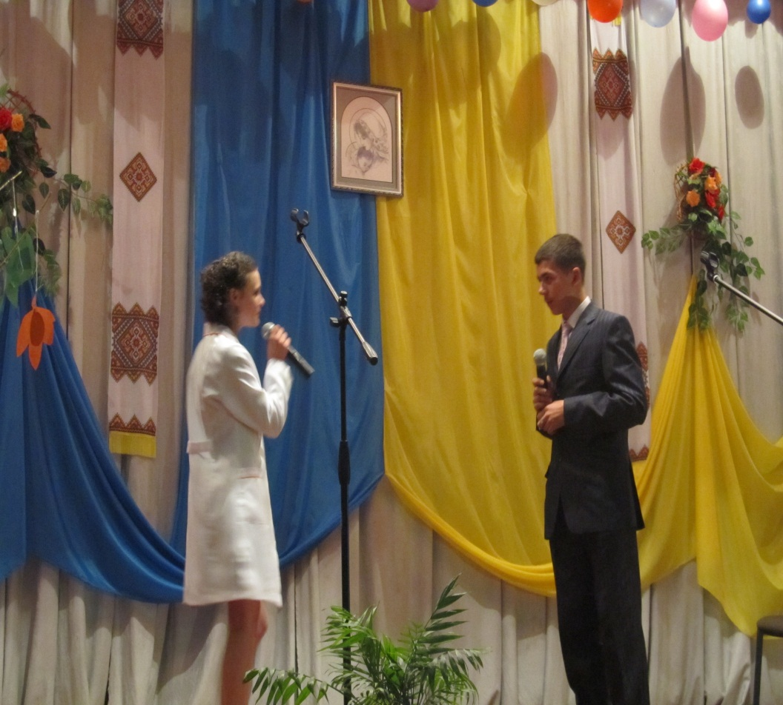
Ціннісне ставлення до праці
Форми роботи з учнями
Конкурс на кращий твір “Трудова біографія моєї родини”
КТС”Презентація професій”

Slide 11
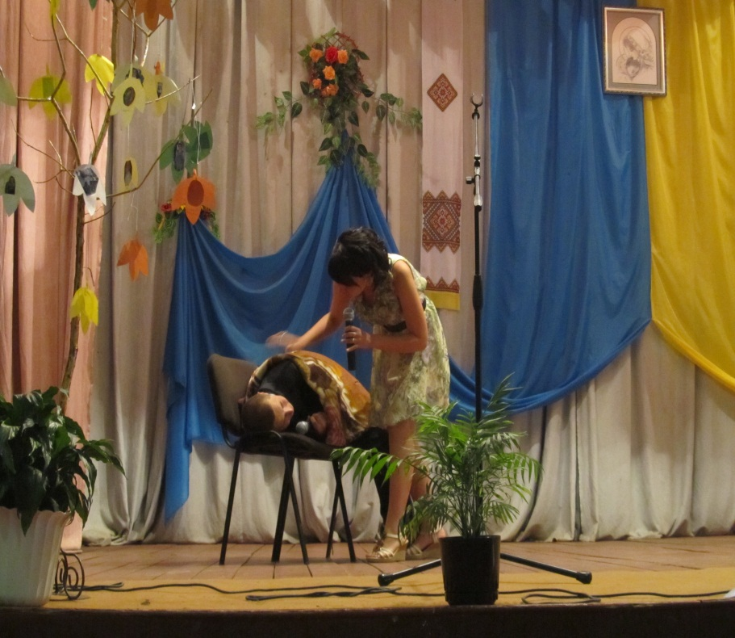
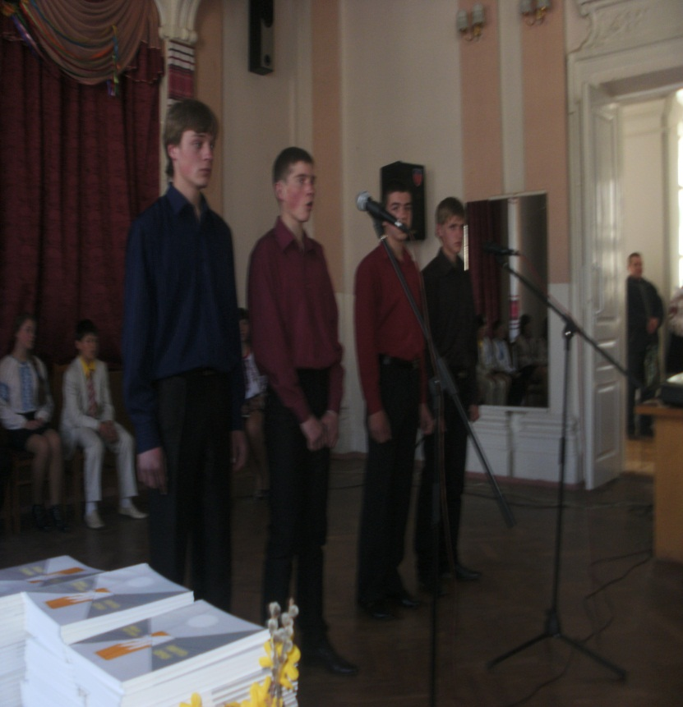
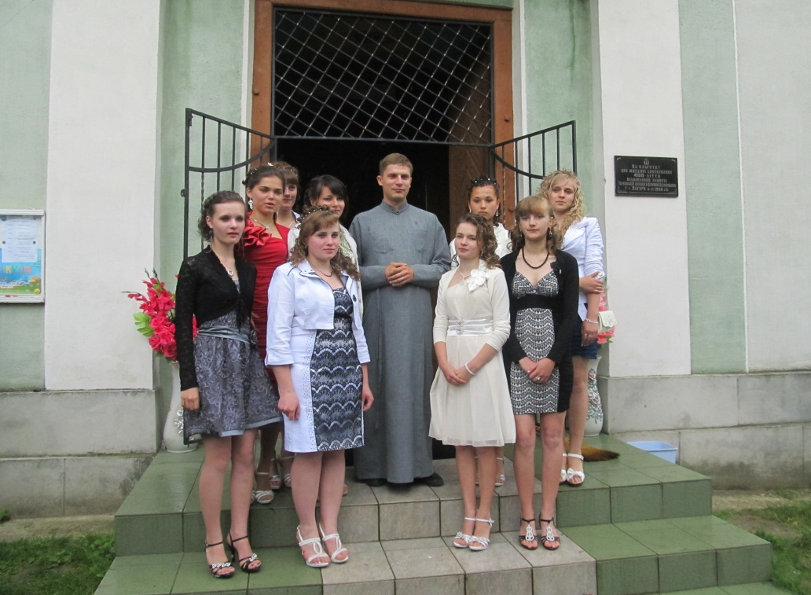
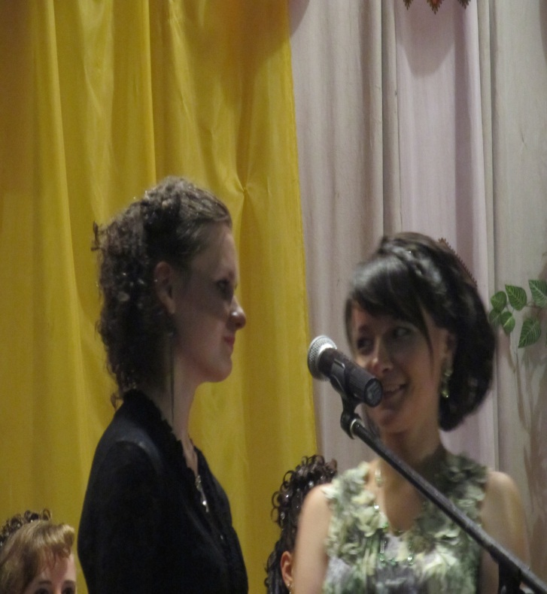
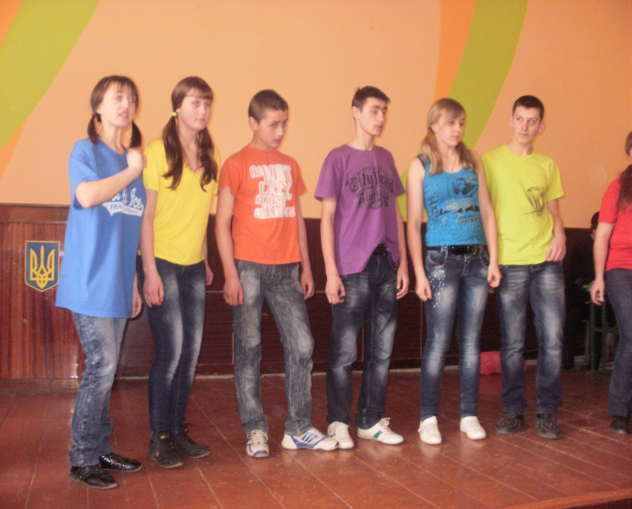
Ціннісне ставлення до себе
До свого
фізичного “Я”
До свого
Психічного “я”
До свого
Соціального “я”
Прес-конференція”чи готовий ти до дорослого життя”
Духовний діалог “людина і духовність”
Ктс”дружба і кохання у твоєму житті”
Агітбригада”молодь обирає здоров’я”

Slide 12
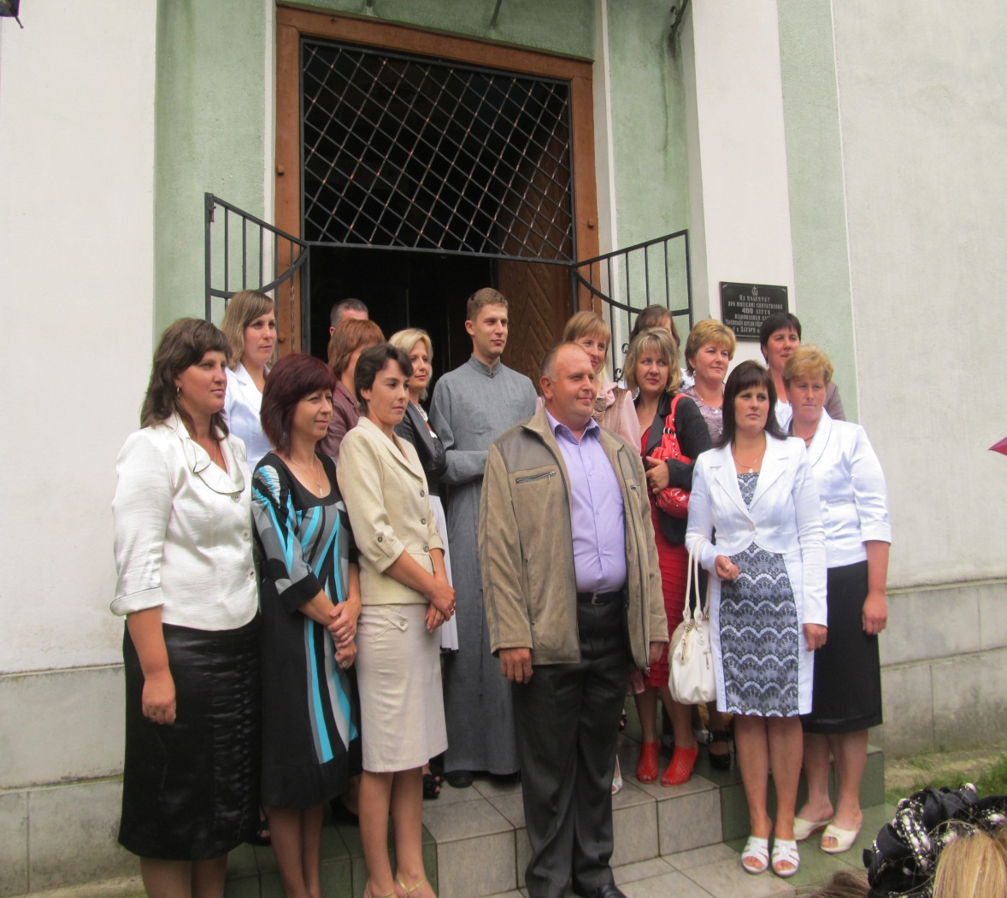
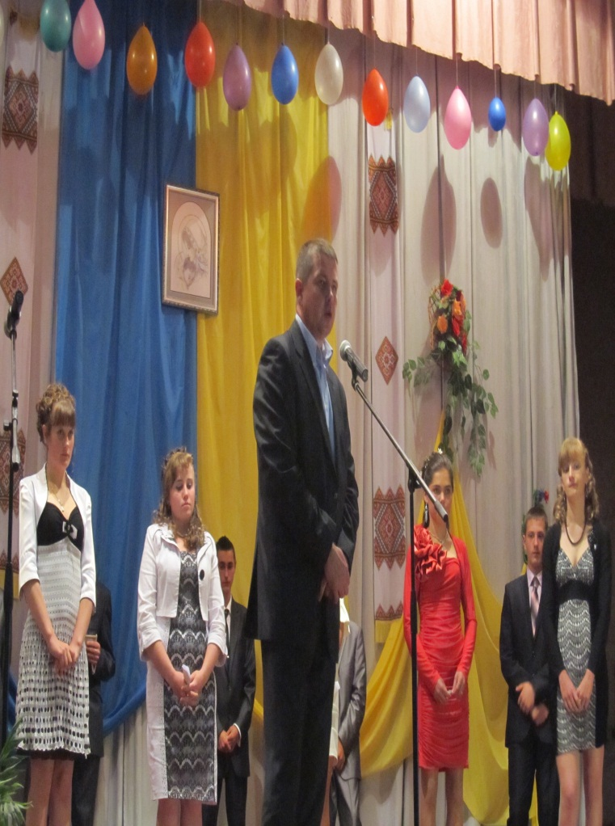
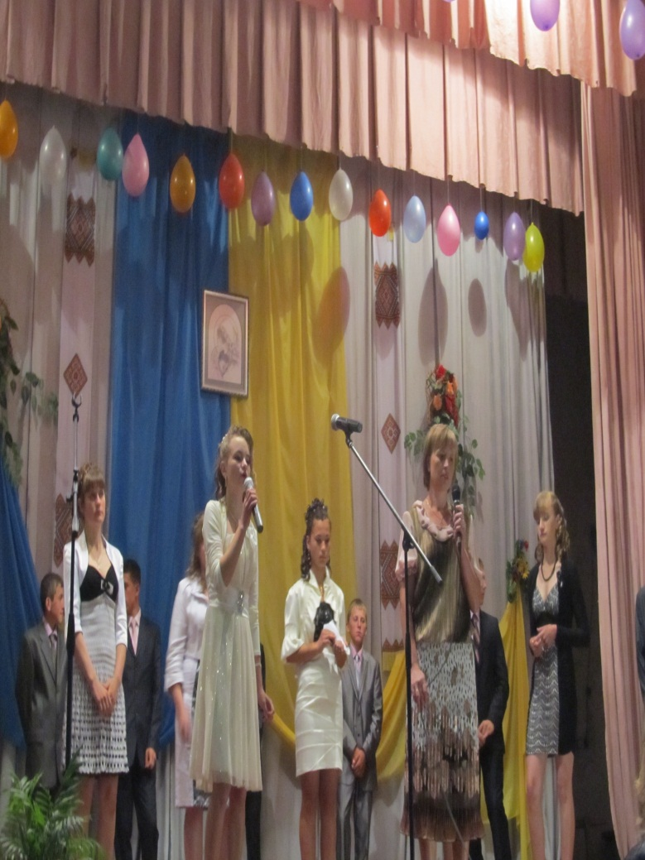
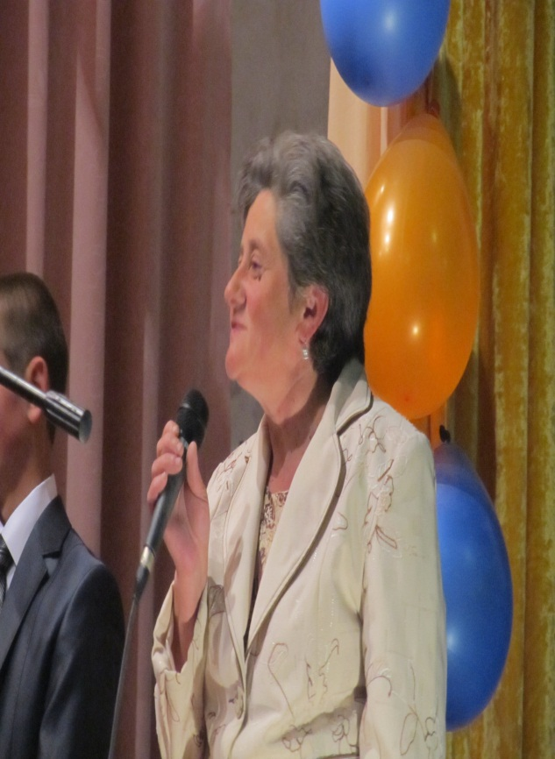
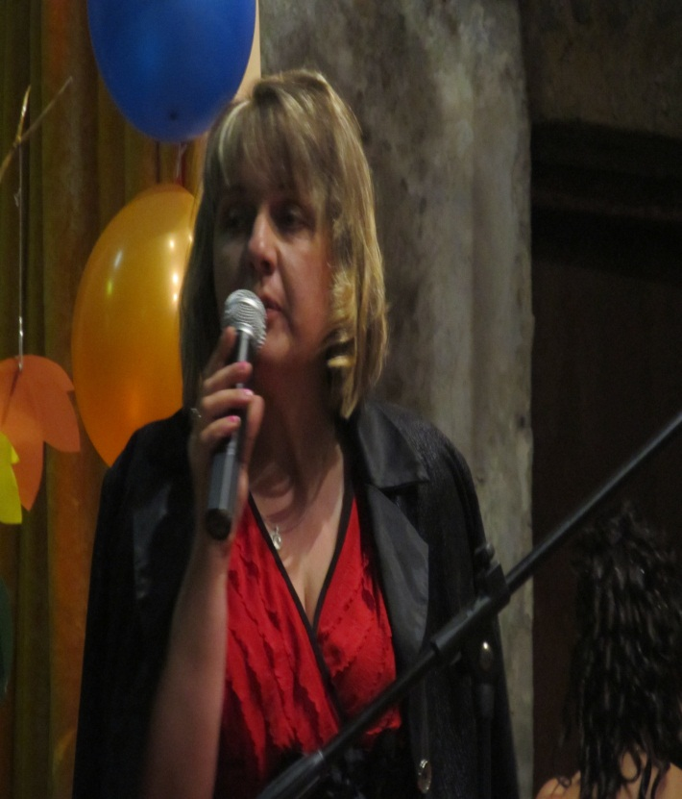
Робота з батьками
Духовний діалог ”Людина і духовність”
Участь батьків у проведенні відкритої виховної години
Родинний вечір”Від серця до серця”

Slide 13
Любіть дітей – то скарб ваш найцінніший,
Народженний із вашого єства.
Нехай вони вам будуть наймиліші
Без вас душа у них буде черства.
Любіть дітей – розумних і не дуже:
За скоєні провини жде отвіт!
Нехай усім вам буде не байдуже,
Кого колись ви привели у світ.
Любіть дітей. Забруднених і чистих –
Хай світла в них завжди буде душа,
Щоб скрізь їх радо зустрічали люди
Й запрошували до свого коша.
Любіть дітей – то ангели небесні:
Зійшли з висот,щоб врятувати нас.
Любіть дітей – то стежечка до Бога…
Й моліться за їх долю повсякчас.

